Slide 1


문제 : 4.0
기본 자료형 부트캠프
발표 : 2017000001 홍 길 동
2017000002 강 감 찬
2017000003 박 문 수
2017000004 김 삿 갓
2023년 3월 10일

Slide 2
발표 순서
4장 BootCamp
4장은,…
KNU.UTIL.LOG

Slide 3

4장은,…
기본 자료형을 활용하는 문제
Type Bits Range of Values
----------------------------------------------------------------------------------------
byte 8bits -2^7 ~ 2^7-1 (-128 ~ 127)
short 16bits -2^15 ~ 2^15-1 (-32768 ~ 32767)
int 32bits -2^31 ~ 2^31-1 (-2147483648 ~ 2147483647)
long 64bits -2^63 ~ 2^63-1 (-9223372036854775808 ~ 9223372036854775807)
float 32bits 0x0.000002P-126f ~ 0x1.fffffeP+127f
double 64bits 0x0.0000000000001P-1022 ~ 0x1.fffffffffffffP+1023
char 16bits \u0000 ~ \uffff (0 ~ 2^15-1) * 자바에서 unsgined로 동작하는 자료형
boolean 1bit true, false
https://jdm.kr/blog/213
TOPIC & KeyWords
6&4, 1|2, 8>>1, ~16>>2, 1<<10, ~0, 15^x
X == 1.23 .vs. Double.compare(x, 1.23) == 0
Integer.MIN_VALUE, Float.MAX_VALUE, Double.SIZE,… ETC
Random 객체의 핵심 메서드
Double.valueOf(“1.23”), Integer.parseInt(“42”), Float.toString(-1.23)
Math.abs(-34.5), Math.ceil(2.17), Math.min(x,-4),… Math 객체 수학함수
Character[] c = new char[]{‘a’, ‘b’); // 왜 컴파일 에러가 나는가?
정수, 문자, 문자열 상호간 변환방법 : Character.getNumericalValue(x),…

Slide 4
BootCamp – 정수에서 1로 세팅된 비트의 개수를 찾는 문제
답안 코드 분석
public static short countBits_DEBUG(long x) { UTIL.LOG(5, TAG, String.format("START OF countBits(%d)", x)); short numBits = 0; while (x != 0) { UTIL.LOG(5, TAG,String.format("numBits BEFORE : %d", numBits)); numBits += (x & 1) ; UTIL.LOG(5, TAG,String.format("numBits AFTER : %d", numBits)); UTIL.LOG(5, TAG,String.format("x value BEFORE : %64s", Long.toBinaryString(x))); x >>>= 1; UTIL.LOG(5, TAG,String.format("x value AFTER : %64s", Long.toBinaryString(x))); } UTIL.LOG(5, TAG,String.format("End of while : numBits IS : %d", numBits)); return numBits; }
public static int countBits(long x) { int numBits = 0; while (x != 0) { numBits += (x & 1); x >>>= 1; } return numBits; }
실행 결과 → 코멘트 코드
2023-03-04 08:12:46.866 - Main : START OF countBits(10)
2023-03-04 08:12:46.869 - Main : numBits BEFORE : 0
2023-03-04 08:12:46.870 - Main : numBits AFTER : 0
2023-03-04 08:12:46.872 - Main : x value BEFORE : 1010
2023-03-04 08:12:46.873 - Main : x value AFTER : 101
2023-03-04 08:12:46.875 - Main : numBits BEFORE : 0
2023-03-04 08:12:46.877 - Main : numBits AFTER : 1
2023-03-04 08:12:46.878 - Main : x value BEFORE : 101
2023-03-04 08:12:46.880 - Main : x value AFTER : 10
2023-03-04 08:12:46.881 - Main : numBits BEFORE : 1
2023-03-04 08:12:46.882 - Main : numBits AFTER : 1
2023-03-04 08:12:46.884 - Main : x value BEFORE : 10
2023-03-04 08:12:46.886 - Main : x value AFTER : 1
2023-03-04 08:12:46.888 - Main : numBits BEFORE : 1
2023-03-04 08:12:46.889 - Main : numBits AFTER : 2
2023-03-04 08:12:46.890 - Main : x value BEFORE : 1
2023-03-04 08:12:46.892 - Main : x value AFTER : 0
2023-03-04 08:12:46.894 - Main : End of while : numBits IS : 2
public static int countBits_COMMENT(long x) { int numBits = 0; // 결과값 초기화 while (x != 0) { // 모든 비트가 0 이므로 더이상 numBits 를 증가시킬 필요 없음 numBits += (x & 1) ; // x의 최하위 비트가 1이면 numBits를 1 증가 x >>>= 1; // x 를 오른쪽으로 1 bit 시프트, 최상위 비트는 0으로 채움, // x >>= 1 : 최상위 비트는 그대로 두고 나머지 비트만 시프트 } return numBits; }

Slide 5
KNU.UTIL.LOG 에 대하여,…
산업계에서 코드 디버그를 위해 활용
활용법 등 발표시 설명

Slide 6
감사합니다!

Slide 9
2022학년도 1학기
전임교원 초빙 공개강의
강의주제 :
학생을 위한 AI, IoT 강의 계획과 관련 분야 취업 역량
지원자 : 이 상 윤
2022년 1월 18일

Slide 10
발표 순서
어께너머로 배웠다
문제해결 중심 교육
AI, IoT 강의 컨텐츠
성취감 + 자존감
취업에 대하여,…

Slide 11
어께 너머로 배웠다
어께 너머로 배웠다
의미 모르고 따라하면서 배움
흉내낸
것의 결과물
장인 말고 할 줄 아는 사람
체계적인 교육과정을 거치지 않음
이론적 배경지식 없음
그냥 흉내를 내는 정도
실무에 관한 지식 .vs. 실무 능력
겸손의 뜻을 담아 사용하는 말
실무 능력이 가시적, 지식은 내재적
어께 너머로 배우는 방식의 좋은점과 한계
실무교육
장인이 격은 시행착오 → 정제된 방법
업무를 처리하는 능력이 먼저
굳이 따라하지 않아도 됨
결과물 산출시간 짧고 완성도 높음
이론과 배경지식은 나중에,…
문제해결 중심 교수법에 해당
이론과 지식은 예외상황 대처를 위해 필요

Slide 12
문제해결 중심 교육(Problem Based Learning)
전통적 기술교육(Lagacy Education for Technology)
인공지능 PJ 실습교육
A
I
기술교육
A
I란
무엇인가
?
머신
러닝
의
기초
선형회귀와
논리회귀
비지도
및
지도
학습
파이썬
언어 활용법
텐서플로우
활용법
텐서플로우
응용사례
PBL의 일환으로 추진
대부분 완성도를 제한하여 정의
완성도 위해 AI이외 기술 필요
실제 응용과 거리감 있는 결과물
어께너머(따라하며) 배우기 + 문제해결 중심 교육
화상 카메라
얼굴인식 도어벨
시스템 만들기
단계별 의미는 몰라도
무조건 따라 하기를
통하여 일단 만들어 봅니다.
우여곡절, 힘든 과정을 격으며,…
일단 결과물을 만들어 냅니다.
실패해도 의미 있습니다.
교육효과
얼굴인식에 딥러닝 기술 적용된거야!
근데 아직도 딥러닝이 뭔지 모르겠지!
AI 말고도 라즈베리파이, 카메라 스트리밍, 파이썬 언어 등 적용된 기술 많아!
어쨌든 인공지능(얼굴인식) 기능이 있는 도어벨 시스템을 니가 만든건 사실!
포트폴리오에 적을 꺼리가 생겼네!

Slide 13
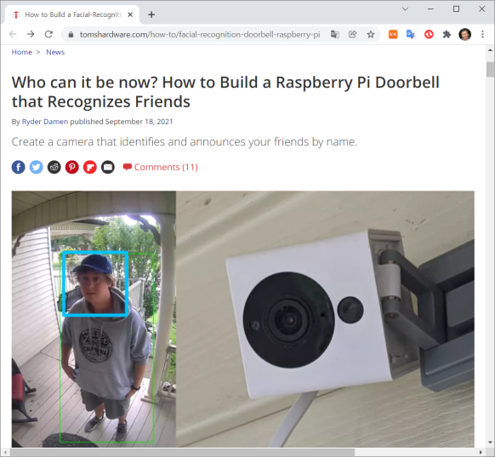
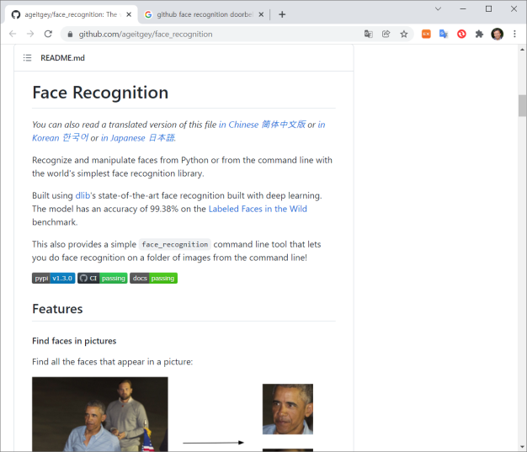
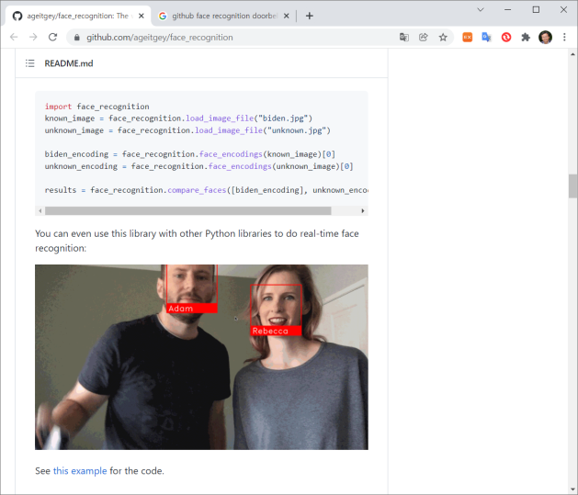
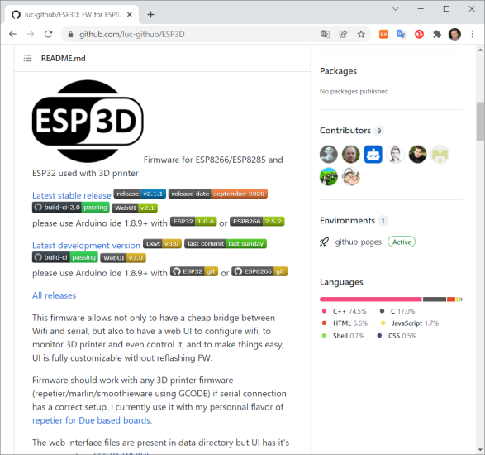
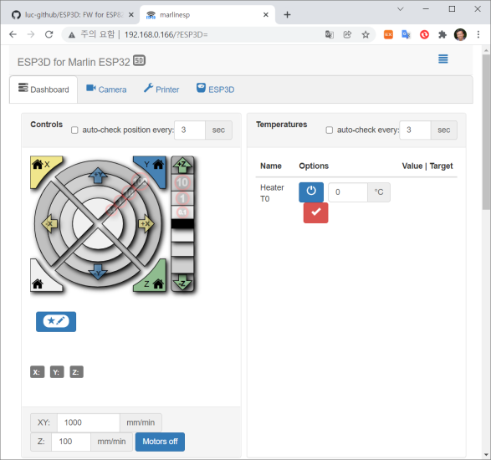
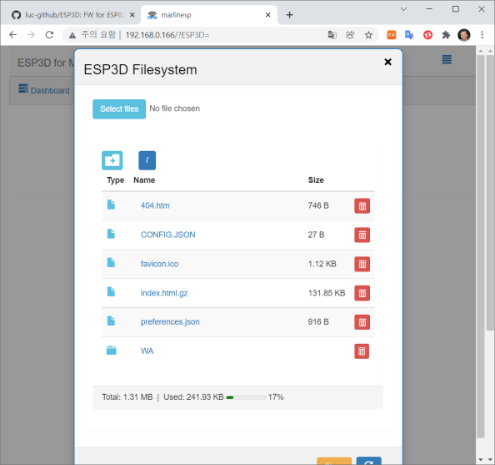
AI, IoT 강의 컨텐츠
화상 카메라 얼굴인식 도어벨 시스템 관련 github
데스크탑 PC 원격 ON/OFF 제어용 IoT 시스템 관련 github

Slide 14
AI, IoT 강의 컨텐츠 – 보유한 기술 및 경험
① 안드로이드 기반 모바일 앱 개발기술(네이티브 앱, 하이브리드 앱, 웹앱) 및 앱 개발기간을 단축 하기 위하여 자체적으로 구축한 프레임워크 및 라이브러리
② 서버연동 앱 및 웹서비스 구축을 위한 프론트엔드 및 백엔드 기술 및 전반적인 시스템
③ 백엔드 시스템 구축시간 단축을 위하여 자체적으로 구축한 프레임워크 및 라이브러리
④ IoT 시스템 및 서비스 구축을 위하여 자체적으로 설계 제작한 PCB기판 및 관련 모듈
⑤ IoT시스템 S/W, F/W 개발시간 단축을 위하여 자체적으로 구축한 프레임워크 및 라이브러리
⑥ 3D프린터 및 관련 S/W 커스터마이징 기술
⑦ 3D프린터 F/W 커스터마이징 노하우 및 자체 구축한 라이브러리
⑧ Voip 기반 전화서비스 제어를 위한 S/W 엔진기술
⑨ 각종 CTI(Computer Telecomunication Interface)서비스 개발시 활용 가능한 자체 개발한 S/W 엔진
⑩ ARS 서비스 개발을 위하여 직접 개발한 시나리오 저작 엔진
⑪ 기타 다양한 형태의 실시간 서비스 시스템 구축을 위한 3GB 정도의 코드 및 라이브러리

Slide 15
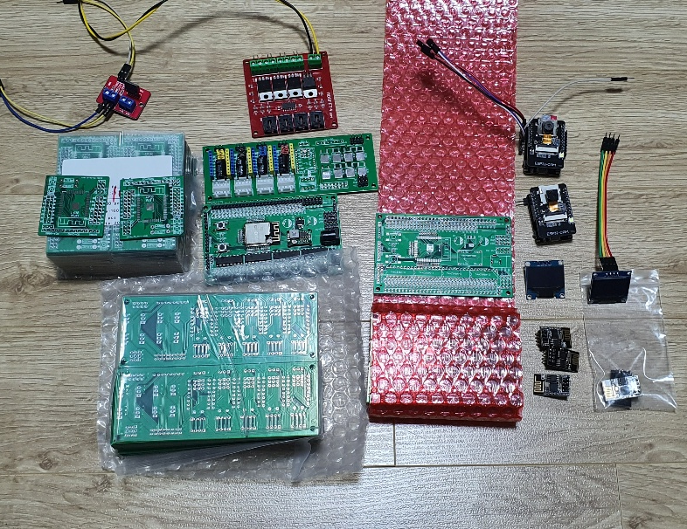
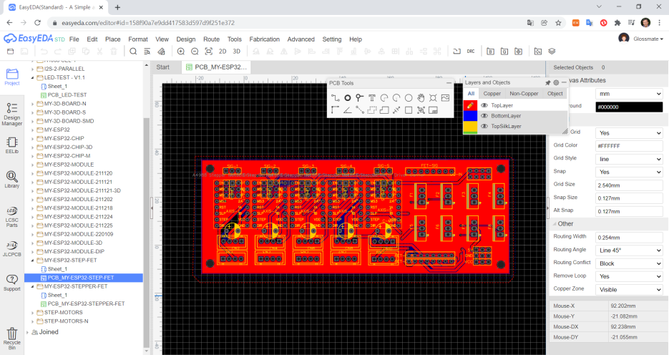
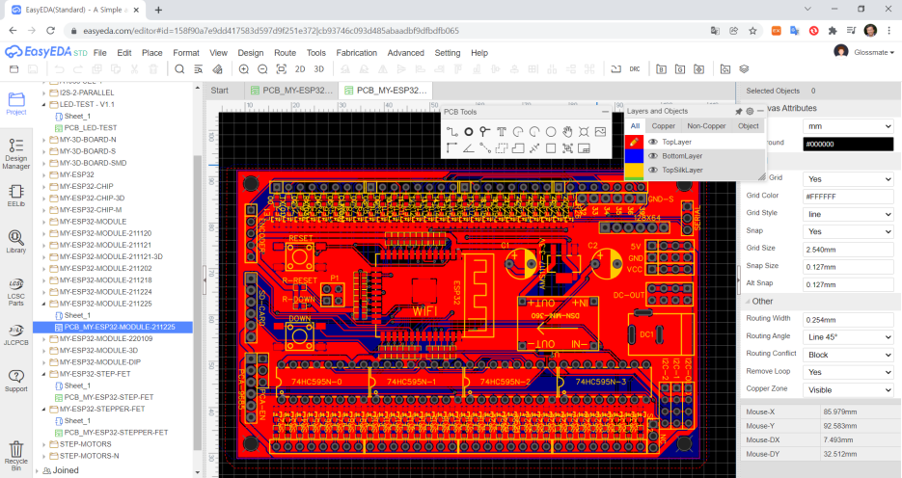
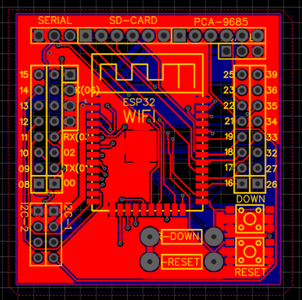
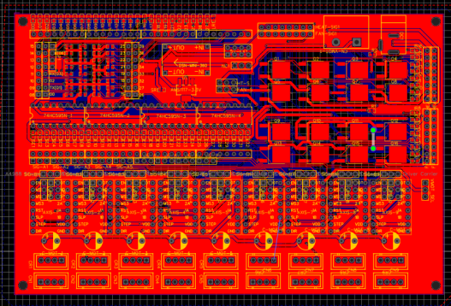
AI, IoT 강의 컨텐츠 – IoT 교육 전자 모듈
3D프린터 및 관련 S/W 커스터마이징 기술

Slide 16
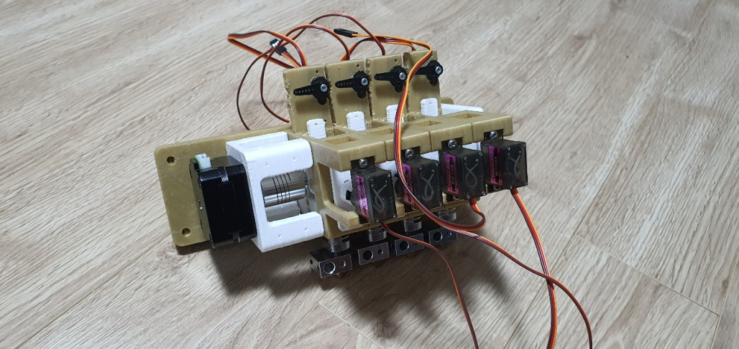
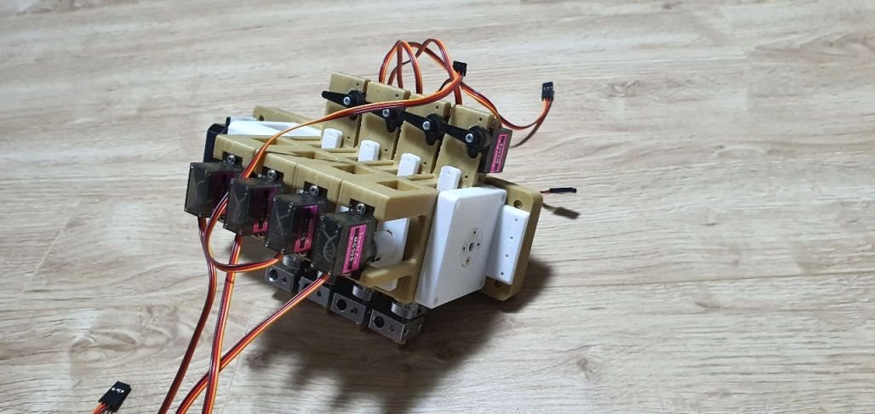
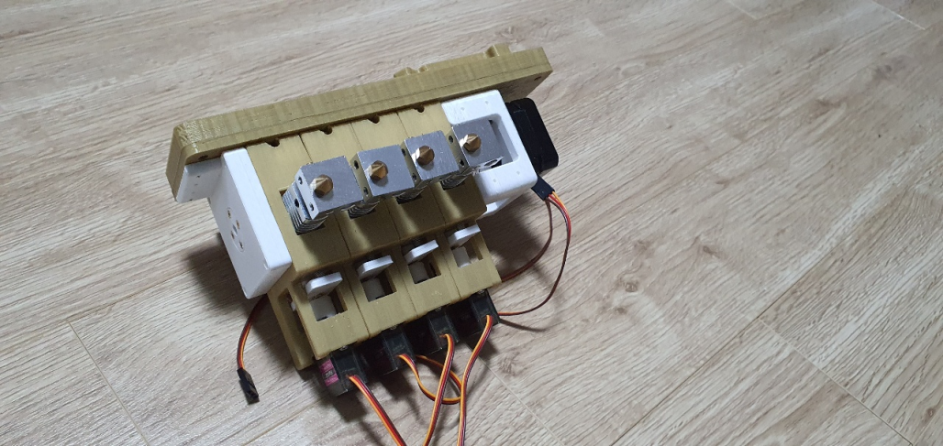
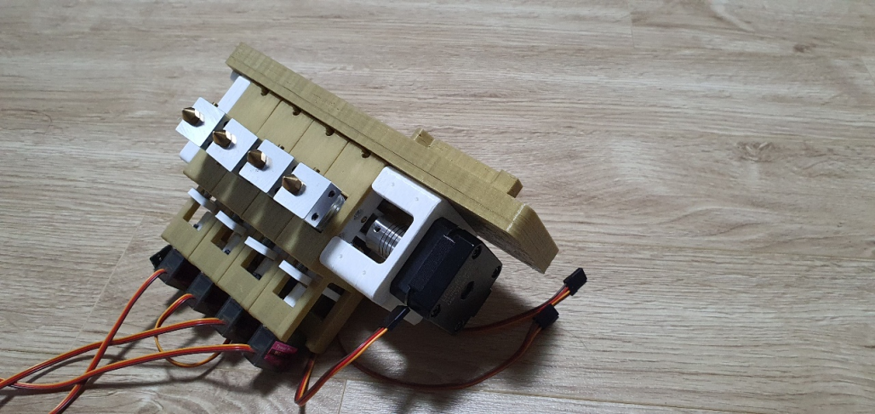
AI, IoT 강의 컨텐츠 – 개발 중 3D프린터 컬러노즐 모듈(MMU)

Slide 17
성취감, 자존감
성취감?, 자존감?, 생뚱맞음?
성취감
이룬 것이 있을 때, 스스로에게 부여하는 마음의 포상
따라 한 것 이든 어떠하든 결과물을 내가 직접 만든건 사실(경험을 이야기할 수 있다)
또다른 따라하기 활동(Activity)를 시도할 수 있는 에너지(Energy)
자존감
축적된 성취감과 경험을 기반으로 스스로에게 부여한 능력 또는 보상기대치
자신이 경험을 통하여 할 줄 아는 것을 증명해야 하는 상황이 되면 적극적인 행동
경험해보지 못한 업무라도, 그 정도는 할 수 있다고 믿는 자신에 대한 신뢰감
그 업무가 가치있다고 판단, 스스로 그 일을 통한 성취감을 경험하고자 하는 심리
학교, 교수의 역할
학생들이 성취감을 가능한 많이 경험할 수 있도록 기회 부여
학생들이 경험하는 성취감들을 개개인의 자존감을 높이는 방향으로 소화할 수 있도록 지도

Slide 18
취업에 대하여,… (1/2)
일자리
신입직원
경력직원
대기업, 중견기업
잠재능력
대규모 공채
업무관련 역량
T.O. + 신사업
공공기관, 공사 등
잠재능력
T.O. 충원
업무관련 역량
T.O. + 신사업
공무원
성적경쟁
대규모 공채
업무관련 역량
T.O. 변화
중소기업
성실성, 인건비
경영 안정시
업무관련 역량
항상 부족
아르바이트
성실성, 인건비
수시채용
업무관련 역량
항상 부족
프리랜서
업무관련 역량
신사업 PJ
창업
업무관련 역량
신사업 PJ
취준생
어떤활동?
취업위한
준비 활동
잠재능력
스펙(자격증, TOEIC , 해외연수 등)
산업체 업무 연관된
자아실현 연관된
성적관리, 공시 등 시험공부
업무관련
능력
활동(Activity) 경험의 기록
어떻게?
성공, 실패 경험 기록 → 블로그, 유튜브
지속적, 일관되게,…

Slide 19
취업에 대하여,… (2/2)
직업 및 취업에 관한 인문학적 교육
자아실현이란?
내가 취업을 하려는 진짜 이유는?
직업이란?
덕업일치의 삶이란?
내가 진짜 원하는게 뭘까?
내가 원하는 삶을 위해 나는 어떤 준비를 하고 있나?
사람들에게 박수 받는 삶이란?
취업하기로 결정
프리랜서의 삶
창업하기로 결정
기타 목표 설정
학교, 교수의 역할
본인의 상황을 반영한, 명확한 목표설정 유도 및 지도
목표 달성을 위하여 필요한 준비사항이 무엇인지, 어떻게 활동(노력)해야 하는지 인식하도록
학생 개개인이 그러한 활동을 본인 스스로 해 낼수 있다고 생각하도록
성취감 및 자존감을 키워주는 방향으로 지속적인 지도 및 관련 교육프로그램 운영
제일 중요한 것은, 활동(노력)경험을 기록(블로그, 유튜브 등) 하여,…
산업계가 요구하는 업무관련 역량으로 제시가능 하도록 지도해야 함

Slide 20
감사합니다!

